Slide 1
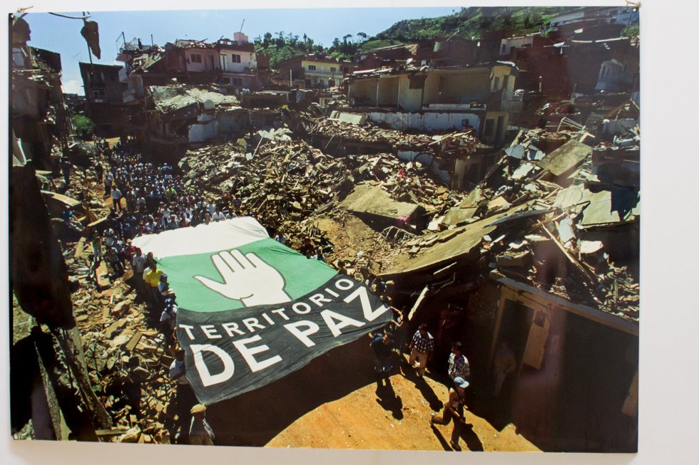
Contenido
Fundación UNAULA
Día Mundial de la Libertad de Expresión
Día Internacional de la Paz
Bibliodiversidad
¿Sabías que?
A pensar de todo
Poesía
Nuevas adquisiciones
Centro Nacional de Memoria Histórica. (2013). ¡Basta ya! Colombia: memorias de guerra y dignidad. Centro Nacional de Memoria Histórica

Slide 2
Boletín Septiembre
Fundación UNAULA
El 16 de septiembre de 1966, pasadas las 6 p.m., en el local en el cual iniciará actividades académicas (centro de la ciudad) se lee y firma el Acta de Fundación de la nueva institución de educación superior, la Universidad Autónoma Latinoamericana.
Este año se conmemora el aniversario numero 56 de nuestra institución, que es patrimonio de todos, por su origen, su trayectoria y su presencia en el debate y transformación social. Continuamos celebrando y nos seguimos recogiendo en el libre pensamiento de sus fundadores.
“Porque la Universidad debe estar abierta a todas las clases de la colectividad sin distinciones políticas, religiosas, económicas, sociales de sexo o de raza”
Arango Viana, E. (2000). Reseña Histórica 1966-1973. Marín Vieco Ltda.
Durango Arcila, H. S. (2010). En Cátedra Universitaria. Litografía Express.

Slide 3
Boletín Septiembre
Día Mundial de la Libertad de Expresión de Pensamiento
Al introducirnos en el tema de los derechos humanos, encontramos que la democracia como sistema de organización política se constituye en uno de los fundamentos esenciales de la libertad de expresión, así como en uno de los ingredientes de la definición de cada uno de los derechos fundamentales de los seres humanos.
La libertad de expresión está consagrada en el artículo 10 del Convenio Europeo y en el artículo 13 de la Convención Americana.
Así, los dos tribunales internacionales, de forma coincidente y constante, consideran que la libertad de expresión es la piedra angular o el pilar de la sociedad democrática.
323.443/J61
323.4420973/N976
323.44/R961
323.445/F543
Jiménez Ulloa, A. C. (2010). En La libertad de expresión en la jurisprudencia de la Corte Interamericana y del Tribunal Europeo de Derechos Humanos. Universidad Externado de Colombia.

Slide 4
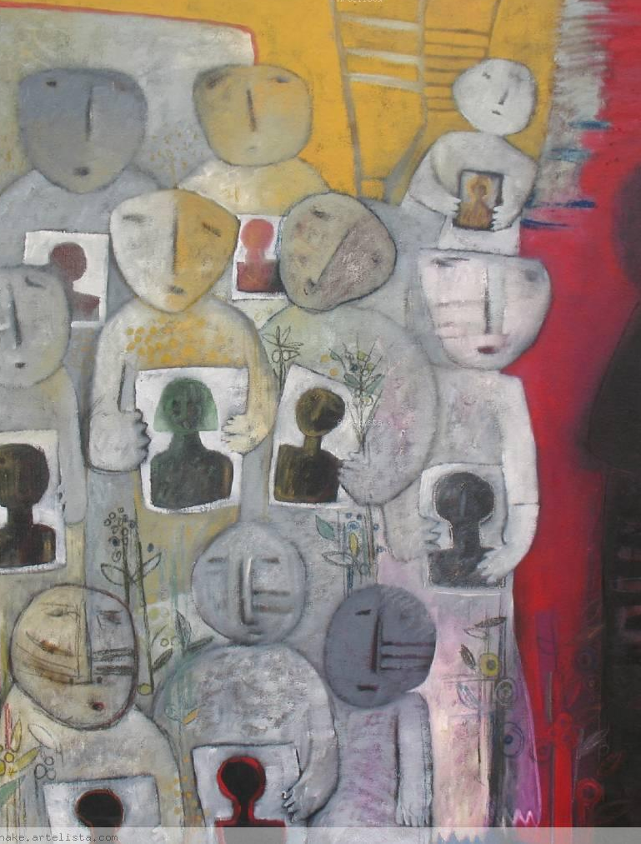
Boletín Septiembre
Día de Internacional de la Paz
21
21 de septiembre, elegida por la Asamblea General de las Naciones Unidas, como la fecha para conmemorar y fortalecer los lazos de paz en la humanidad. Año tras año se propone un objetivo y temática para su conmemoración, con las que se pretenden, abordar diversas problemáticas en torno a la paz. Este año la consigna es: “Pon Fin Al Racismo” excusa perfecta para debatir y dialogar sobre un tema, que a día de hoy continúa latente y polémico.
A pesar de ello, siempre es necesario preguntarse, más que buscar respuestas, sobre el qué, cómo, por qué y para qué la paz y sus significaciones.
-¿Paz?
-Paz para los hombres de buena voluntad.
-¿Qué es paz?
-La paloma de la paz es un chulo con disfraz.
-¿Cuándo hay paz?
-Un huevo no es paloma; una paloma no es Paz. Paz es cuando hay Diálogo Nacional y Cambio Social.
-¿Cómo es la paz?
-Paz es salario… Compadre Pas-cual, ¿cuál-paz?
-¿Para qué la paz?
-Paz para una Colombia sin secuestrados ni desaparecidos… Paz, para la vida, la tierra y el pan.*
*Fragmento extraído y adaptado de:
Restrepo, L. (1999). Historia de un Entusiasmo. En L. Restrepo, Historia de un Entusiasmo (pág. 172). Bogotá: Grupo Editorial NORMA.
303.6/C397a
323/C3572012
891.7T654G1974
070.44/R436h

Slide 5
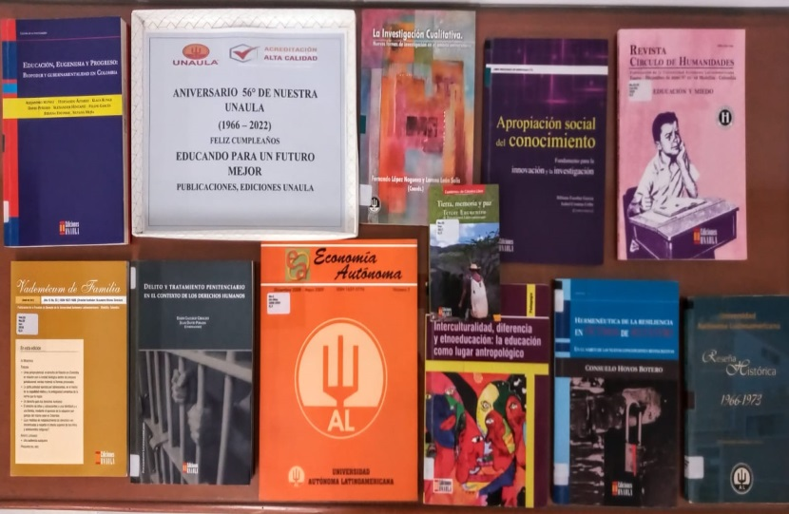
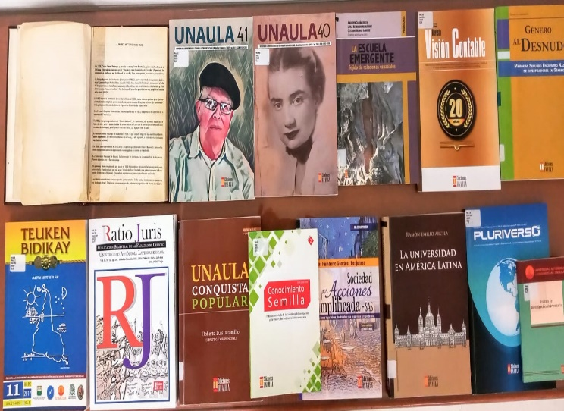
Boletín Septiembre
21
Día Internacional de la Bibliodiversidad
La Bibliodiversidad busca que las personas lectoras tengan acceso a una extensa y nutrida diversidad temática y literaria; a través de bibliotecas y librerías. Multitud de editoriales sobre todo pequeñas e independientes llevan décadas trabajando en esta diversidad de creación y producción para apostar a una mirada, una voz distinta, preservar y enriquecer la pluralidad y la difusión de las ideas. Impulsado por varios autores de la Alianza Internacional de Editores Independientes en el año 2010 se da creación al Día B (Día Internacional de la Bibliodiversidad) En nuestra universidad UNAULA tenemos el privilegio de contar con espacios donde se realizan grandes aportes a la ardua tarea de darle aún más valor a la Bibliodiversidad, dos de estos son: el Fondo Editorial Ramón Emilio Arcila quien tiene como fin poner su empeño para hacer aportes a la ciencia, la cultura, y la investigación de la comunidad universitaria. Como profesa en su misión, la Biblioteca de UNAULA Justiniano Turizo Sierra tiene como fin “proveer recursos y servicios de información a los asociados de la Universidad … facilitando el acceso a la información de manera rápida, eficiente y de gran calidad, buscando la excelencia en el servicio y la atención al usuario”.
ComunidadBaratz. (2 de 12 de 2021). https://www.comunidadbaratz.com/blog/que-es-bibliodiversidad-y-cuales-son-las-principales-recomendaciones-para-ponerla-en-marcha-en-las-bibliotecas/

Slide 6
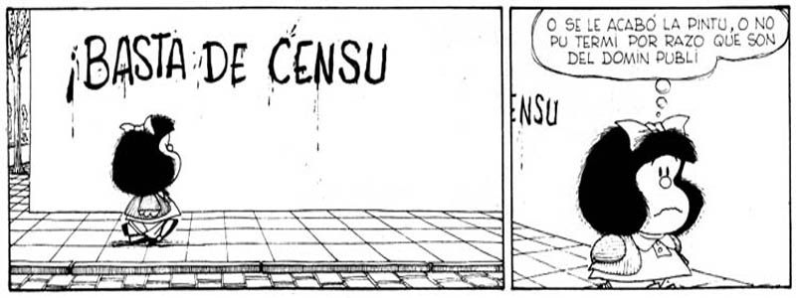
Boletín Septiembre
¿Sabias qué?
Luego de los acontecimientos ocurridos el 11 de septiembre de 2001 en el World Trade Center, emblemático centro de negocios en la ciudad de Nueva York, se han suscitado un sin número de bibliografías sobre los detonantes de aquel catastrófico evento que este año conmemora su aniversario número 21.
En nuestra base de datos SINBAD encuentras un gran contenido sobre el tema.
327.16/A919
327.16/M965
338.973/C932
327.101/P452
A pensar de todo
Imagen tomada de: Lavado Tejón, J. S. (1 de 10 de 2020). Hipertextual. https://hipertextual.com/2020/10/mafalda-quino-vinetas

Slide 7
Boletín Septiembre
Poesía
“No es matando guerrilleros, o policías, o soldados como parecen creer algunos, como vamos a salvar a Colombia.
Es matando el hambre, la pobreza, la ignorancia, el fanatismo político o ideológico, como puede mejorarse un país.”
-Héctor Abad Gómez.
303.372A1161996
Nuevas adquisiciones
Còdigo: 346.022/I59T1-T2
Còdigo: 923.2/G283e
Referencistas
Estudiantes de labor social

